Slide 1
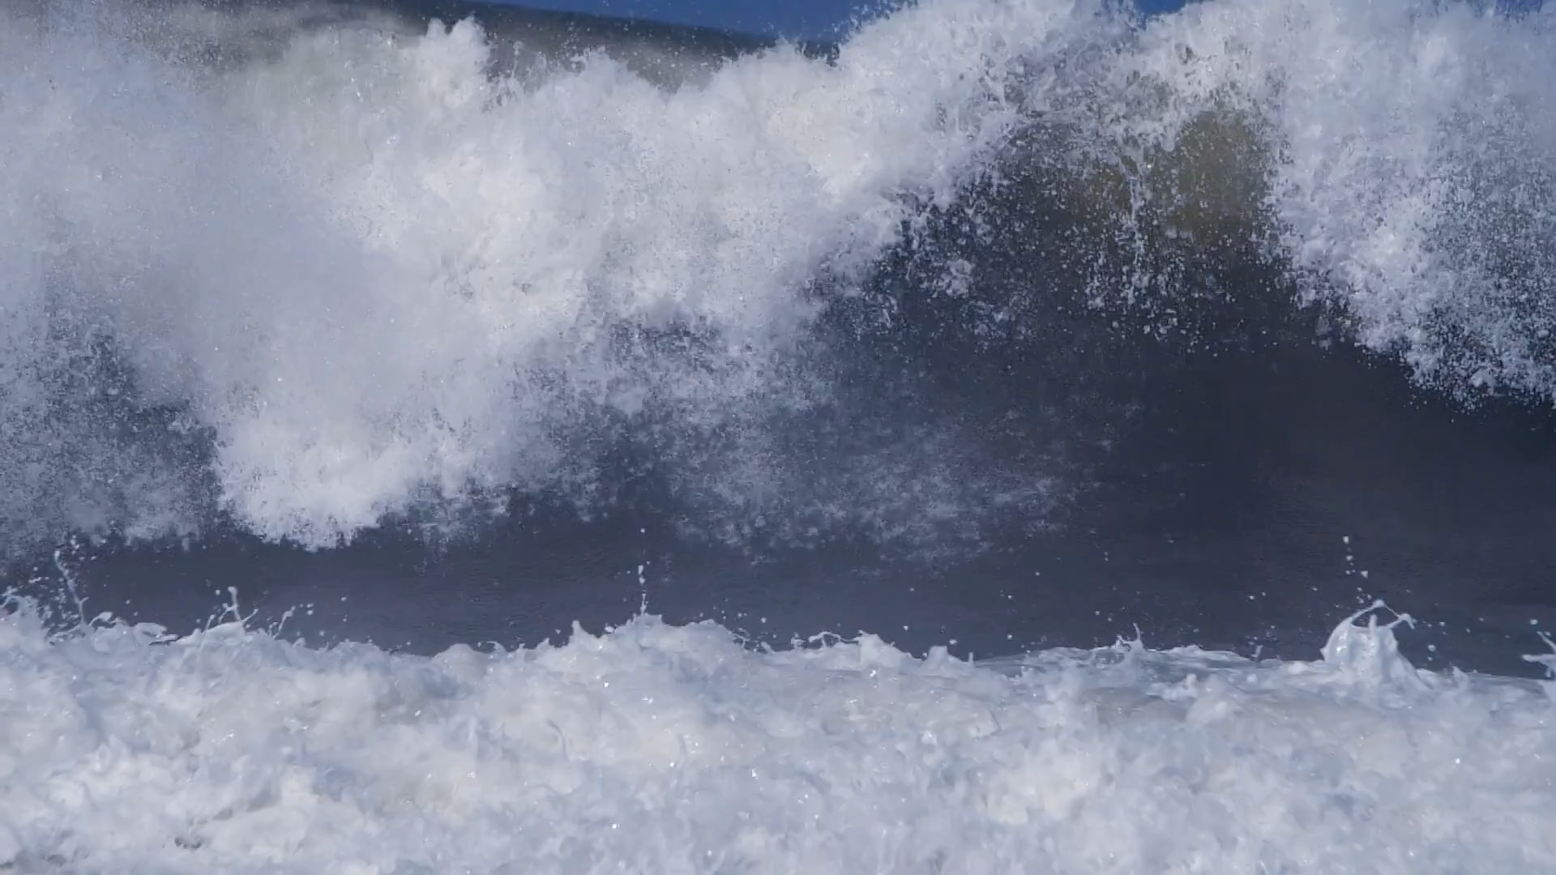


Slide 3
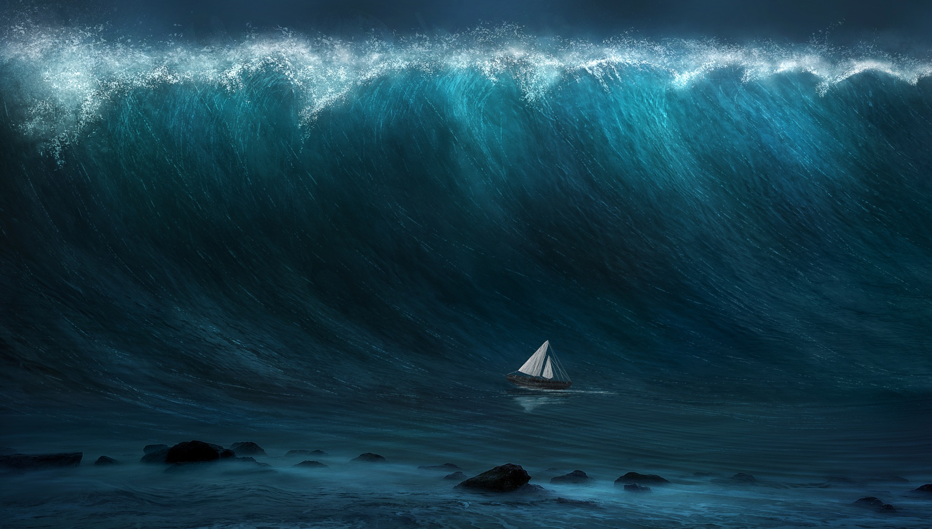
Bidh crith-thalmhainn uaireannan ag adhbharachadh tsunamithean.

Slide 4
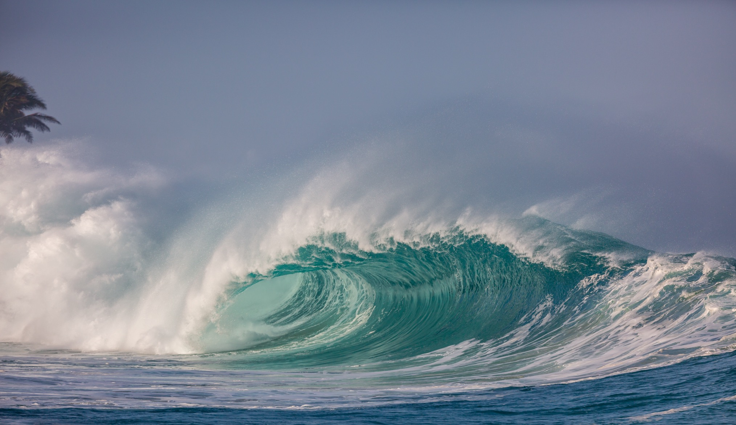
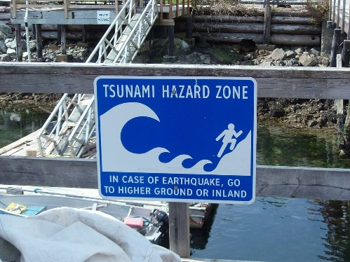
’S e facal Iapanais a th’ ann an tsunami. Tha e a’ ciallachadh ‘tonn cala’.
’S e tonnan mòra, mòra a’ tighinn tonn às dèidh tonn a th’ ann an tsunami. Tha iad air an adhbharachadh le pleataichean a tha
a’ gluasad.
Dh’fhaodadh crith-thalmhainn no bholcàno sa chuan tsunami adhbharachadh.

Slide 5
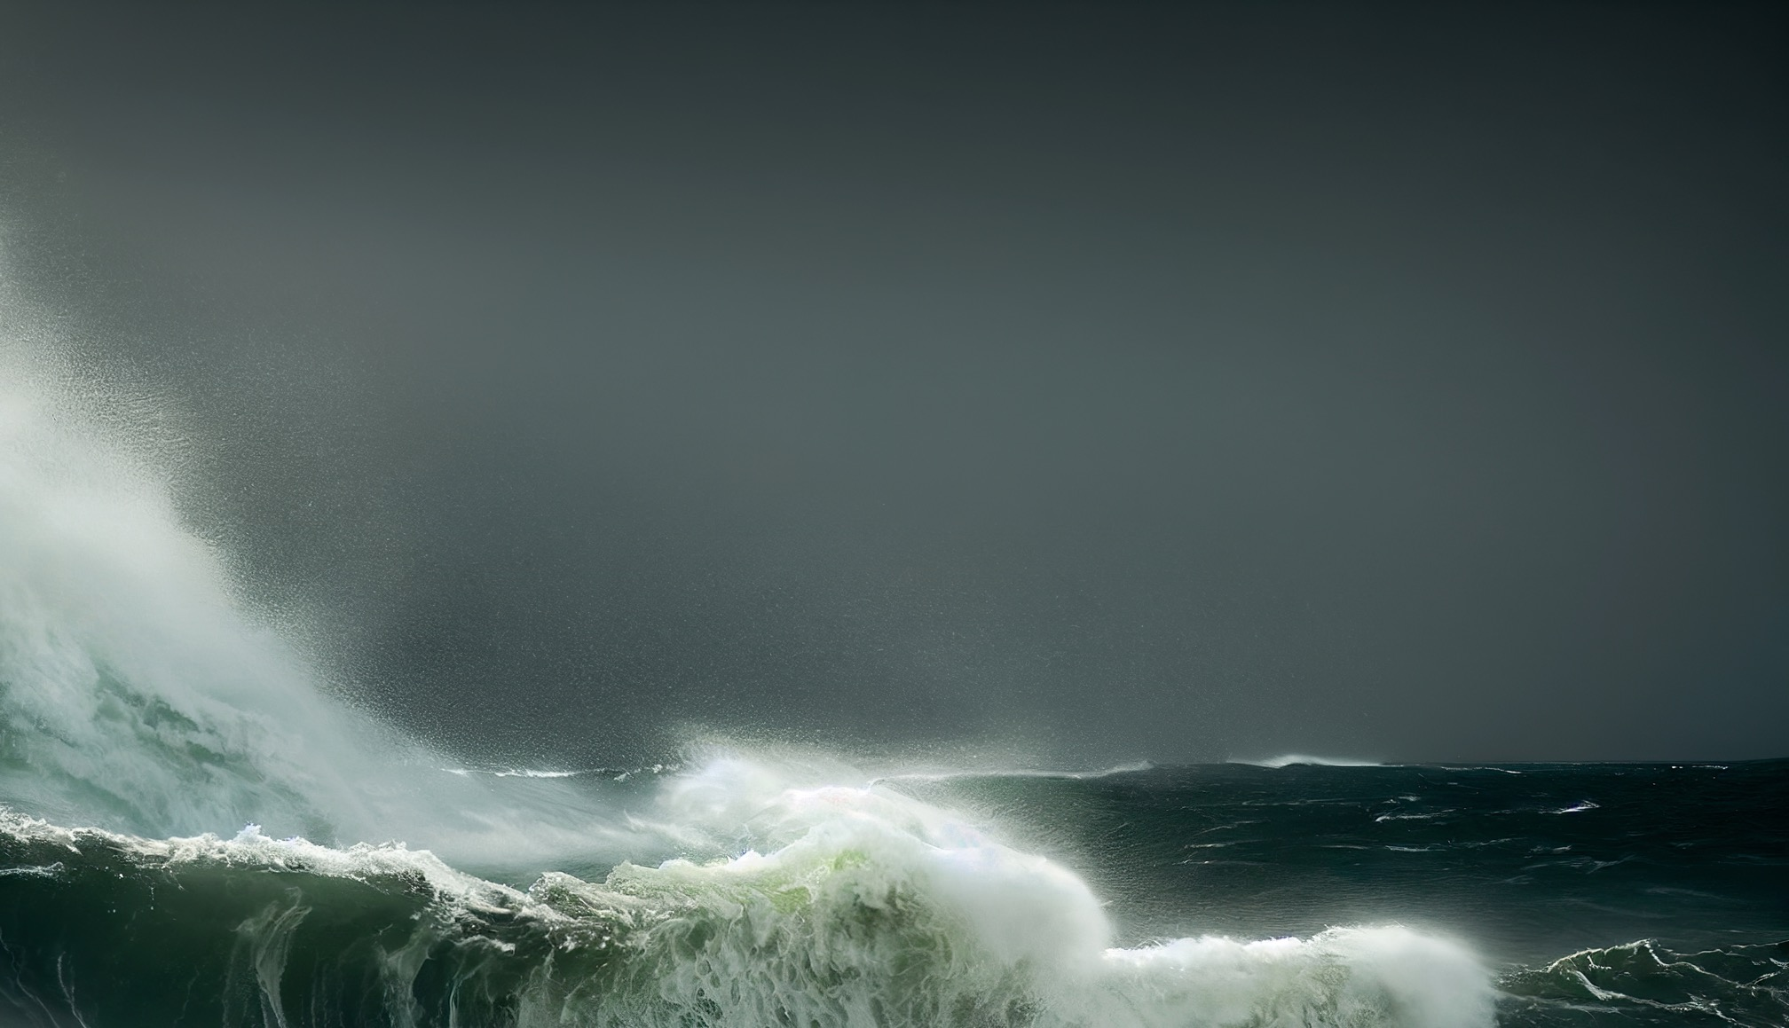
Ma thachras crith-thalmhainn sa chuan, faodaidh pìos mòr de rùsg na Talmhainn a bhith air a phutadh suas, no faodaidh e sleamhnachadh bho thaobh gu taobh.
Nuair a tha cnap mòr den Talamh a’ gluasad, tha e a’ putadh an uisge a bha os a chionn às àite, agus a’ lìonadh an àite far an robh an t-uisge roimhe.
Càit a bheil an t-uisge a’ dol?
Tha an t-uisge a’ sgaoileadh a-mach bhon chrith-thalmhainn ann an tonnan.

Slide 6

NOAA.gov

Slide 7
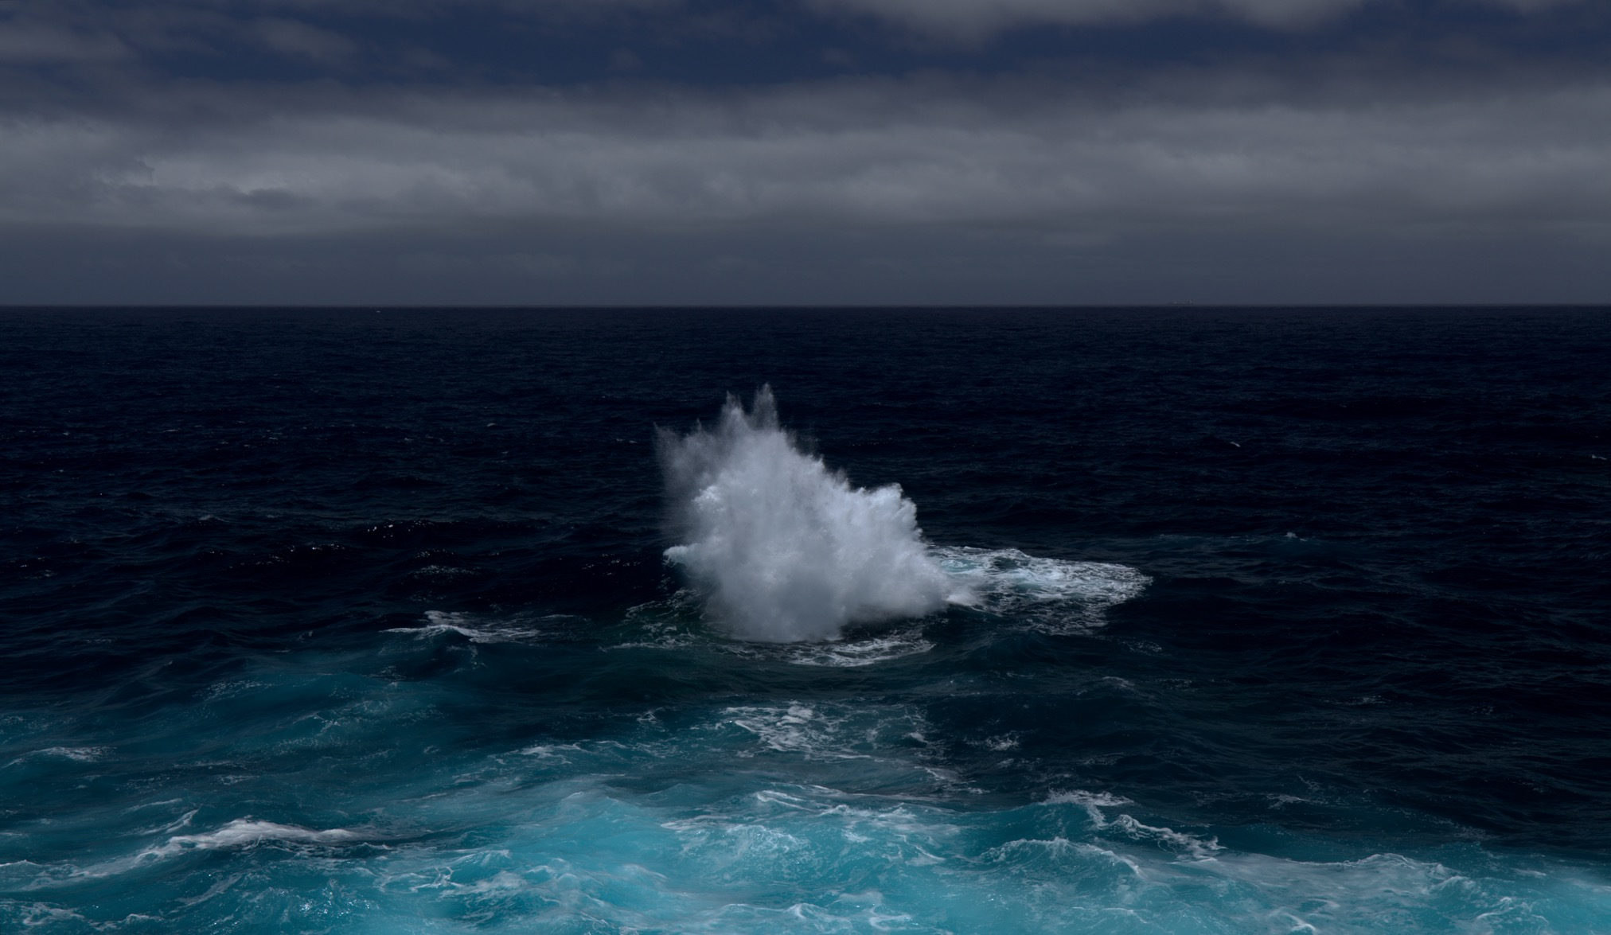
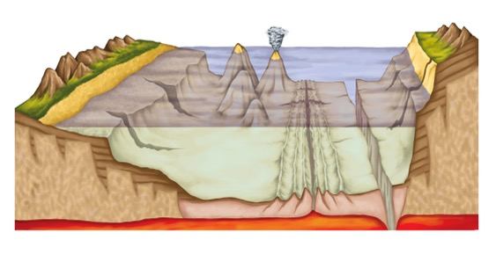
Chan eil gach tsunami air adhbharachadh le crith-thalmhainn.
Faodaidh tsunami tachairt ma spreadhas bholcàno anns a’ chuan.
Tha an làbha a tha a’ sruthadh às a’ bholcàno a’ cur an uisge timcheall air às àite.
Faodaidh an t-uisge sin a dhol na thonn mòr.
Chan eil gach crith-thalmhainn agus bholcàno ag adhbharachadh tsunami. Tha co-dhiù a thachras tsunàmi an crochadh air mòran rudan.

Slide 8
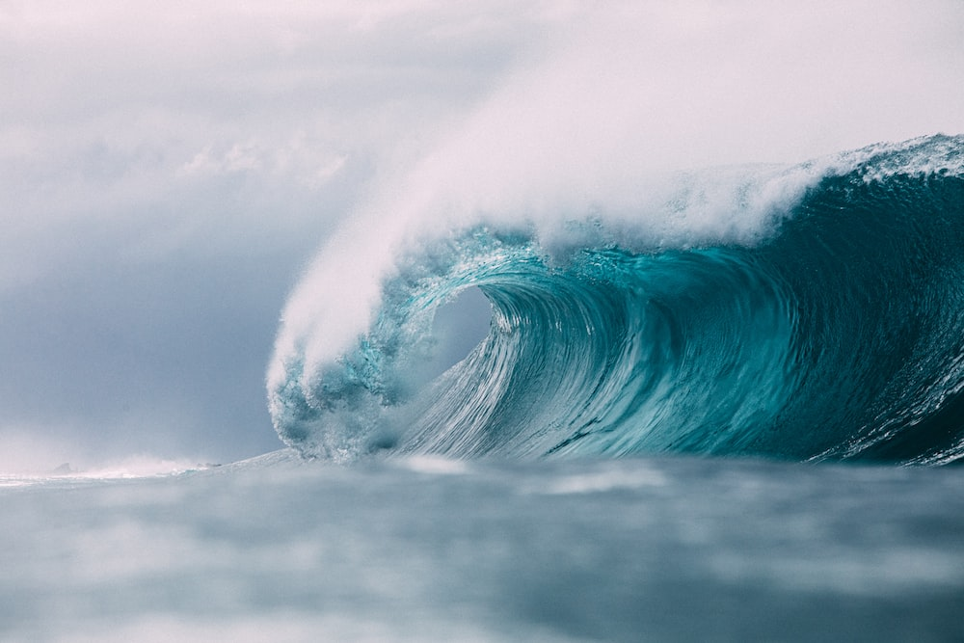
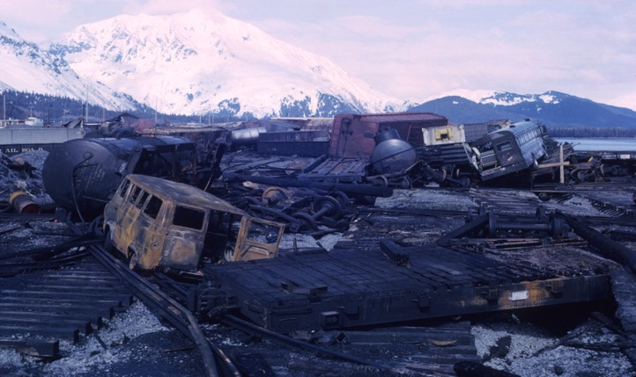
Faodaidh tsunami a bhith ceudan de throighean a dh’àirde, agus tha iad a’ siubhal gu math luath.
Tha seo a’ ciallachadh gum faod iad a bhith cunnartach fiù ’s do dhaoine nach eil air an tràigh.
Faodaidh tsunami milleadh mòr a dhèanamh agus faodaidh e togalaichean a leagail.
Tha còrr is 80% de tsunamithean an t-saoghail a’ tachairt anns a’ Chuan Shèimh air Cearcall an Teine.

Slide 9

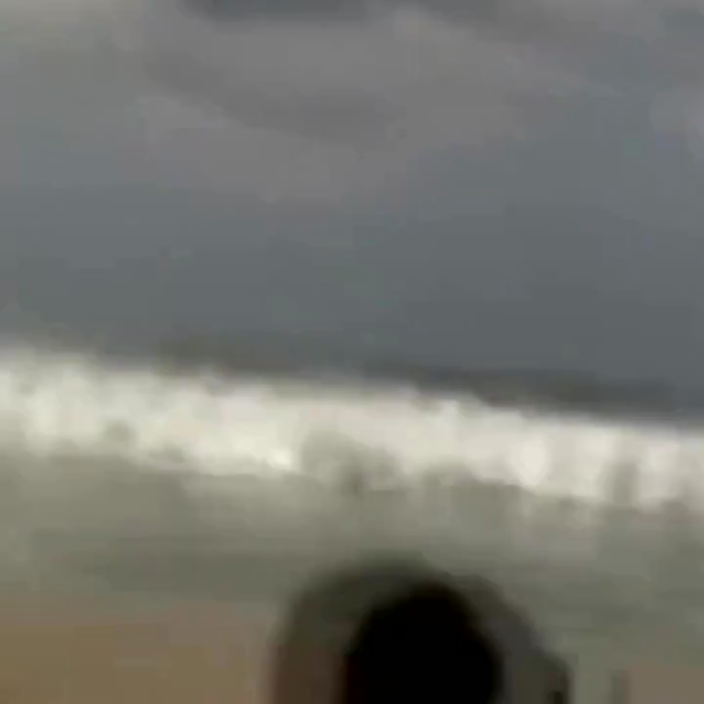
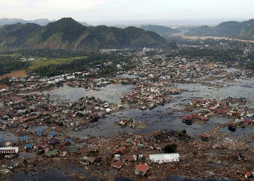
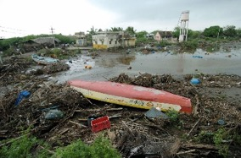
Air 26 Dùbhlachd 2004 bha crith-thalmhainn mhòr fon uisge air an sgàineadh eadar Pleata Bhurma agus Pleata nan Innseachan. Dh’adhbharaich seo tsunami uabhasach mòr san robh tonnan a bha 30 m a dh’àirde.
Rinn Tsunami an Latha às dèidh na Nollaig sgrios uabhasach air coimhearsnachdan air costaichean a’ Chuain Innseanaich agus cho fada air falbh ri Afraga an Ear.
Dh’adhbharaich an tsunami fear de na mòr-thubaistean nàdarra a bu mhotha a chaidh a chlàradh riamh. A rèir tuairmse chaidh 225,000 neach a mharbhadh air feadh iomadach dùthaich.

Slide 10
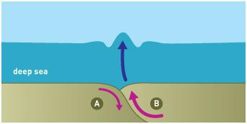
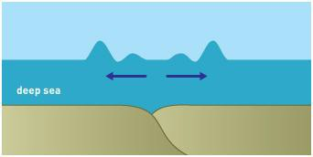
cuan domhainn
cuan domhainn
cuan domhainn
Bhuail am pleata Indo-Astràilianach ann am pleata na bu lugha, agus phut e e
a-steach dhan mhuir agus
a-steach gu fallainn na Talmhainn.
Dh’adhbharaich an gluasad seo crith-thalmhainn le fòcas domhainn, agus thug seo air grunnd a’ chuain gluasad suas grunn mheatairean.
Dh’adhbharaich an gluasad obann seo ann an doimhne
a’ chuain an tsunami. Ghluais tunnaichean is tunnaichean de dh’uisge gu gach taobh air falbh bho epi-mheadhan na crith-thalmhainn. Dh’adhbharaich seo tuiltean a rinn sgrios air coimhearsnachdan air
a’ chosta air an do bhuail iad.

Slide 11
